Slide 1
学习目标
七下第二单元 项目3 设计漂流瓶项目方案——互联网创新行动
选择合适的数字设备、平台和资源，借助互联网思维开展数字化创新活动；
利用互联网思维与互联网技术解决项目问题，协同完成项目方案撰写任务，参与学生创新大赛；
根据所分解的具体问题，提出创新性解决方案，如制作项目简介卡片。

Slide 2
习题01：理一理
请拖动红字到合适位置，梳理互联网创新方案撰写的规划思路。
撰写
项目方案
针对问题 明确思路
要写
哪些内容
可行性
参与
创新大赛
1.明确项目目标,确定方案提纲
2.依据提纲内容,分解项目内容
设计方案框架
如何
评价方案
怎么
写好方案
创新性
适用性
撰写方案内容
3.突出项目价值,完成项目方案
呈现方案特色
网络协同 解决问题

Slide 3
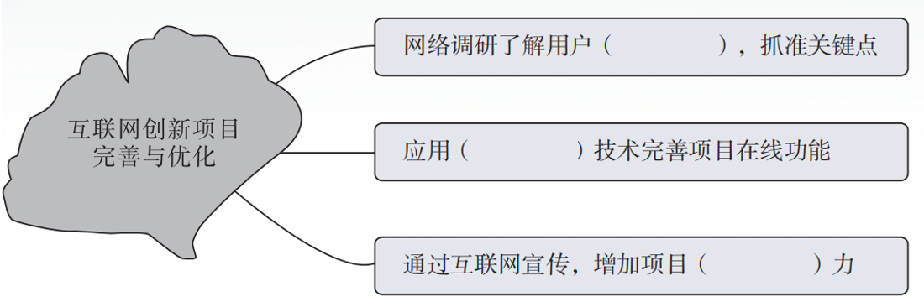
习题02：移一移
互联网创新项目需要不断优化，通过移动文字，说说你的观点。
实际需求
人工智能
号召

Slide 4
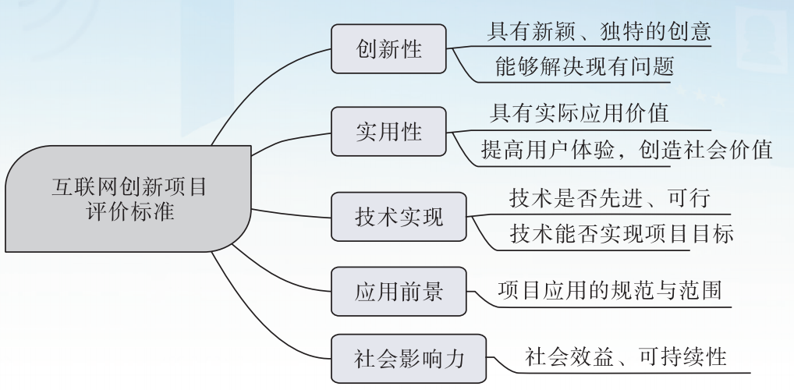
习题3：评一评
依照下图中互联网创新项目评价标准，对自己的创新方案进行评价。

